Slide 1
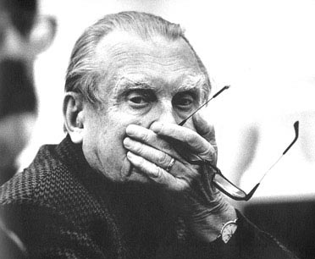
AZIENDA SANITARIA LOCALE NAPOLI 1 CENTRO
Dipartimento di Salute Mentale
STRUTTURA CENTRALE PSICOPATOLOGIA DA MOBBING E DISADATTAMENTO LAVORATIVO
Centro di Riferimento Regione Campania
(Responsabile: dott. Giovanni Nolfe)
Il ruolo dei Centri Clinici e delle Leggi Regionali
(Giovanni Nolfe)
Accettare tutto, come si accetta
dopo la primavera l’estate,
l’inverno dopo l’autunno,
guardare indifferenti le vicende umane
come l’avvicendarsi della natura cieca?
Finché ho vita griderò di no!
Mi senti Ismene? Griderò di no!
(Czeslaw Milosz, da Antigone. 1949)

Slide 2
Psicopatologia del Lavoro
AZIENDA SANITARIA LOCALE NAPOLI 1 CENTRO
DIPARTIMENTO DI SALUTE MENTALE
STRUTTURA CENTRALE PSICOPATOLOGIA DA MOBBING E DISADATTAMENTO LAVORATIVO
CENTRO DI RIFERIMENTO REGIONE CAMPANIA
(Responsabile: dott. Giovanni Nolfe)
Straining
Burn-out
Mobbing Strategico
Stress Lavoro-Correlato
Inscurezza
Lavorativa
Mobbing
Emozionale
Ingiustizia
Lavorativa (Ferrie et al. 2006
Molestie

Slide 3
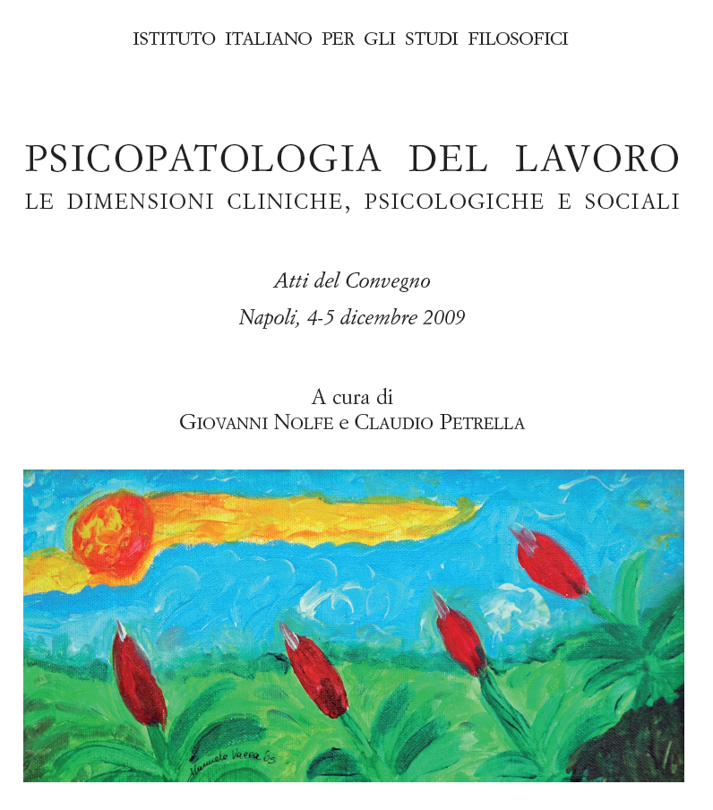
AZIENDA SANITARIA LOCALE NAPOLI 1 CENTRO
DIPARTIMENTO DI SALUTE MENTALE
STRUTTURA CENTRALE PSICOPATOLOGIA DA MOBBING E DISADATTAMENTO LAVORATIVO
Centro di Riferimento Regione Campania
(Responsabile: Giovanni Nolfe )
Psicopatologia del Lavoro
(come termine che, partendo dagli esiti psicopatologici, integri le differenti dimensioni e I fenomeni che costituiscono, nel loro insieme, il disagio lavorativo)
Istituto Italiano Studi Filosofici
www.iisf.it
Pubblicazioni on line

Slide 4
AZIENDA SANITARIA LOCALE NAPOLI 1 CENTRO
DIPARTIMENTO DI SALUTE MENTALE
STRUTTURA CENTRALE PSICOPATOLOGIA DA MOBBING E DISADATTAMENTO LAVORATIVO
(CENTRO DI RIFERIMENTO REGIONE CAMPANIA)
(Responsabile: Giovanni Nolfe )
EFFETTI DELLA SOFFERENZA LAVORATIVA
Psichiatrici
Disturbi Depressivi
Sindromi Metaboliche
Costi Economici
Costi sanitari
Aree di Disagio Sociale:
Comportamentale
Relazionale
Esistenziale
Problemi Familiari e Interpersonali
Disturbi d’Ansia, del Sonno e Psicosomatici
Suicidio
Deficit Cognitivo
Tabagismo
Abuso/Dipendenza da Alcol/Droghe
Disturbi da Stress /Trauma
Impulsività/Acting Out
Incidenti sul lavoro
Assenteismo
Presenteismo
Costi Legali
Ritiro lavorativo
Malattie cardiovascolari
Illegalità e Corruzione
Malattie Somatiche

Slide 5
AZIENDA SANITARIA LOCALE NAPOLI 1 CENTRO
Dipartimento di Salute Mentale
STRUTTURA CENTRALE PSICOPATOLOGIA DA MOBBIN E DISADATTAMENTO LAVORATIVO
CENTRO DI RIFERIMENTO REGIONE CAMPANIA
(Responsabile: Giovanni Nolfe )
Modello di intervento della
Struttura Centrale di Psicopatologia da Mobbing e Disadattamento Lavorativo (Napoli)
Interventi individuali (6/12 mesi di cura)
Colloqui clinici e diagnostici
Trattamenti farmacologici
Psicoterapia individuale e/o di gruppo
Psicodiagnosi
Velutazione medico-legale (nesso di causalità)
Interventi centrati sul sistema
Psicoterapia familiare
Focus group sul luogo di lavoro
Interventi nell’ambiente di lavoro
Attività in corso
Attività non svolte

Slide 6
AZIENDA SANITARIA LOCALE NAPOLI 1 CENTRO
Dipartimento di Salute Mentale
STRUTTURA CENTRALE PSICOPATOLOGIA DA MOBBING E DISADATTAMENTO LAVORATIVO
Centro di Riferimento Regione Campania
(Responsabile: Giovanni Nolfe )
Valutazione della eziologia lavorativa (variabili)

Slide 7
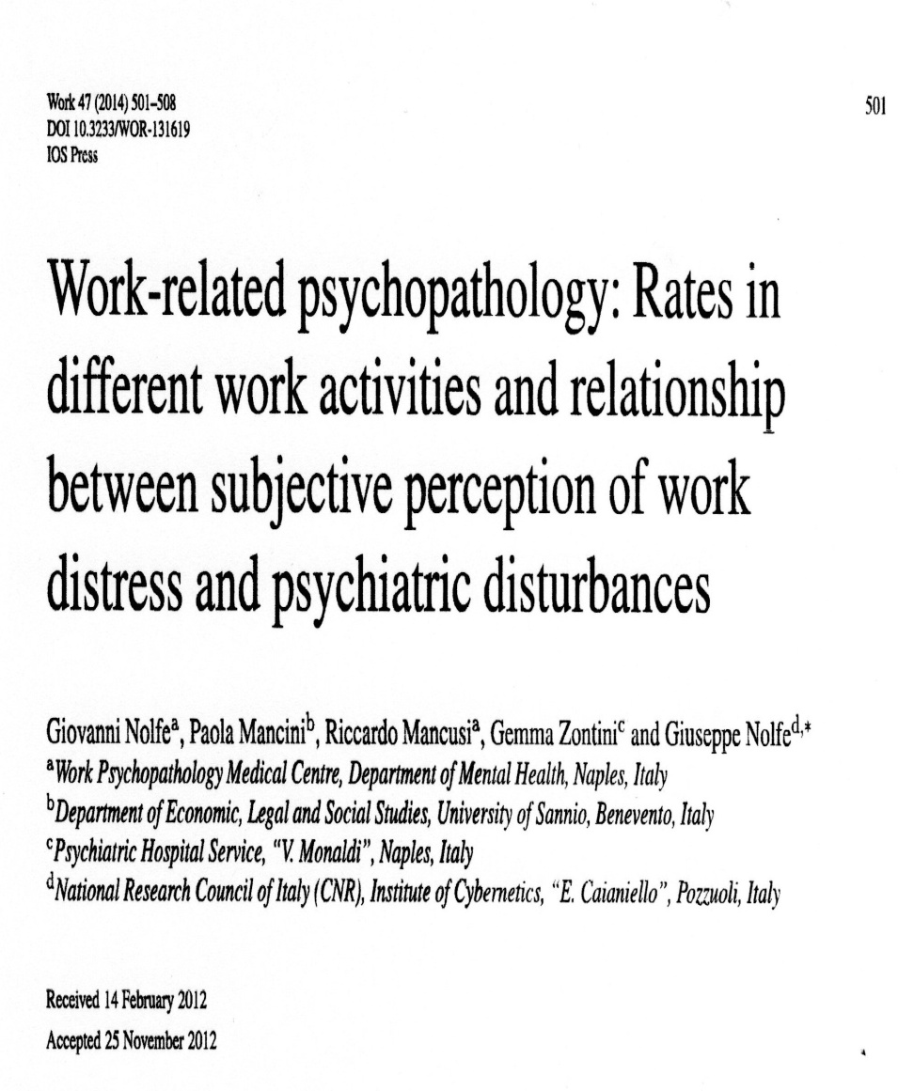
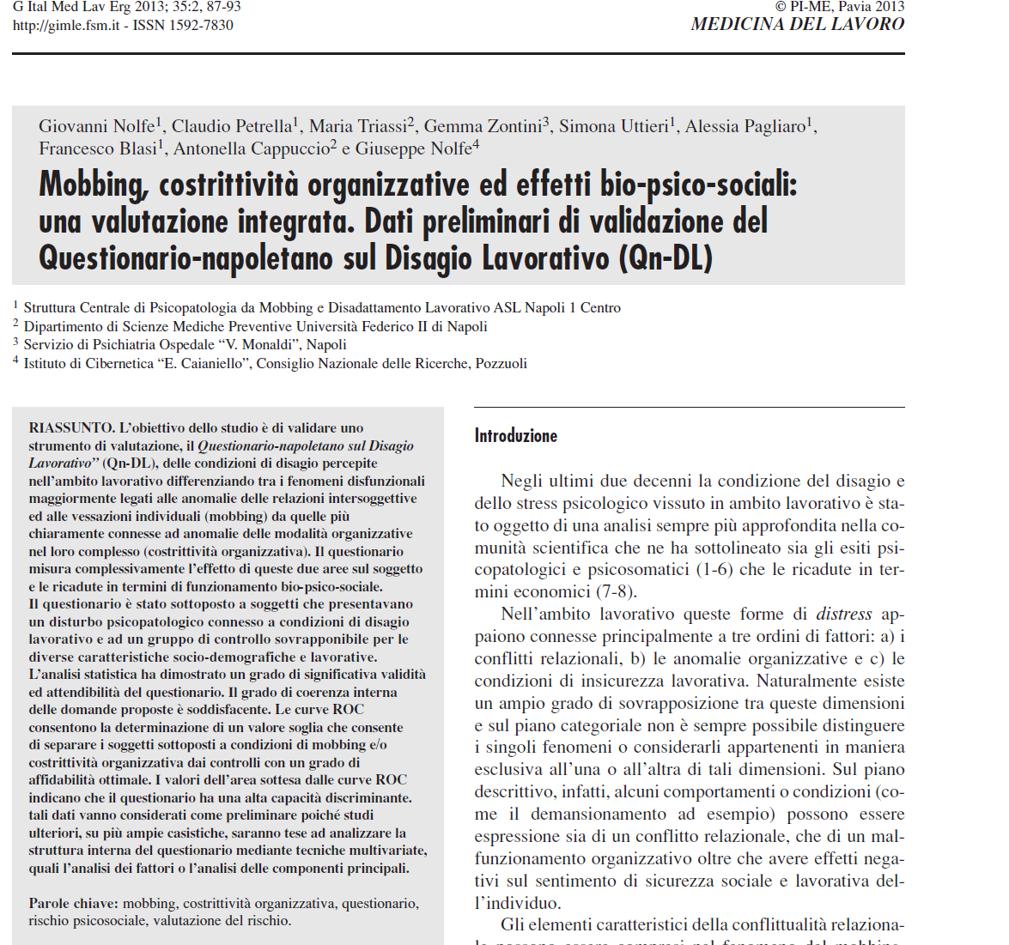
Azienda Sanitaria Locale Napoli 1 centro
Dipartimento di Salute Mentale
Struttura Centrale di Psicopatologia da Mobbing e Disadattamento Lavorativo
Centro di Riferimento Regione Campania
(Responsabile dott. Giovanni Nolfe)

Slide 8
AZIENDA SANITARIA LOCALE NAPOLI 1 CENTRO
DIPARTIMENTO DI SALUTE MENTALE
STRUTTURA CENTRALE PSICOPATOLOGIA DA MOBBING E DISADATTAMENTO LAVORATIVO
CENTRO DI RIFERIMENTO REGIONE CAMPANIA
(Responsabile: dott. Giovanni Nolfe)
FLUSSO DEI CASI CLINICI 2000-2017 (n=2.849)

Slide 9
Flusso dei casi e differenze di genere
(valori assoluti)
AZIENDA SANITARIA LOCALE NAPOLI 1 CENTRO
DIPARTIMENTO DI SALUTE MENTALE
STRUTTURA CENTRALE PSICOPATOLOGIA DA MOBBING E DISADATTAMENTO LAVORATIVO
CENTRO DI RIFERIMENTO REGIONE CAMPANIA
(Responsabile: dott. Giovanni Nolfe)

Slide 10
Flusso dei casi e diferenze di genere
(corretto per tassi di occupazione)
M/F 1.65/1 sulla base del numero dipendenti nel Sud Italia 2008/2012 (Fonte http://www.istat.it/archivio/89629)

Slide 11
AZIENDA SANITARIA LOCALE NAPOLI 1 CENTRO
DIPARTIMENTO DI SALUTE MENTALE
STRUTTURA CENTRALE PSICOPATOLOGIA DA MOBBING E DISADATTAMENTO LAVORATIVO
CENTRO DI RIFERIMENTO REGIONE CAMPANIA
(Responsabile: dott. Giovanni Nolfe)
Età e Sesso (pazienti n=2385)
Intervalli di Età

Slide 12
AZIENDA SANITARIA LOCALE NAPOLI 1 CENTRO
DIPARTIMENTO DI SALUTE MENTALE
STRUTTURA CENTRALE PSICOPATOLOGIA DA MOBBING E DISADATTAMENTO LAVORATIVO
CENTRO DI RIFERIMENTO REGIONE CAMPANIA
(Responsabile: dott. Giovanni Nolfe)
%

Slide 13
AZIENDA SANITARIA LOCALE NAPOLI 1 CENTRO
Dipartimento di Salute Mentale
STRUTTURA CENTRALE PSICOPATOLOGIA DA MOBBING E DISADATTAMENTO LAVORATIVO
Centro di Riferimento Regione Campania
(Responsabile: Giovanni Nolfe)
(Nolfe et al., 2014, WORK)

Slide 14
AZIENDA SANITARIA LOCALE NAPOLI 1 CENTRO
Dipartimento di Salute Mentale
STRUTTURA CENTRALE PSICOPATOLOGIA DA MOBBING E DISADATTAMENTO LAVORATIVO
Centro di Riferimento Regione Campania
(Responsabile: Giovanni Nolfe )

Slide 15
Azienda Sanitaria Locale Napoli 1 centro
Dipartimento di Salute Mentale
Struttura Centrale di Psicopatologia da Mobbing e Disadattamento Lavorativo
Centro di Riferimento Regione Campania
(Responsabile dott. Giovanni Nolfe)
p<0.0001

Slide 16
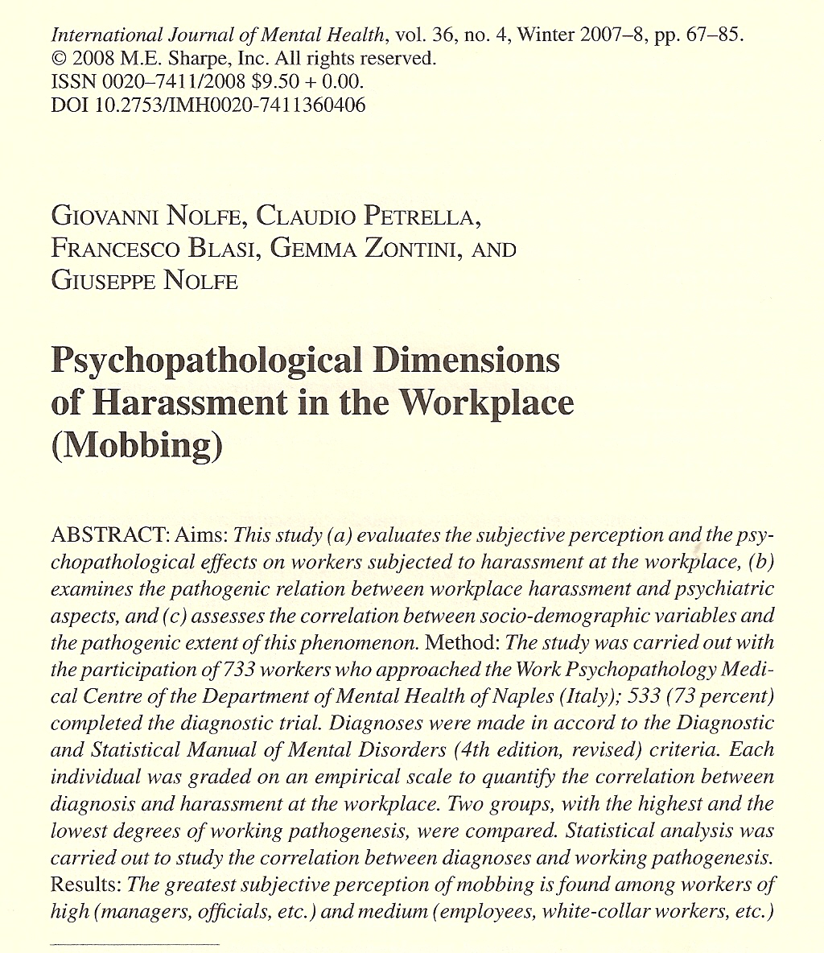
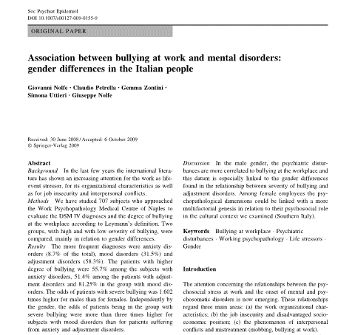
AZIENDA SANITARIA LOCALE NAPOLI 1 CENTRO
DIPARTIMENTO DI SALUTE MENTALE
STRUTTURA CENTRALE PSICOPATOLOGIA DA MOBBING E DISADATTAMENTO LAVORATIVO
CENTRO DI RIFERIMENTO REGIONE CAMPANIA
(Responsabile: dott. Giovanni Nolfe)

Slide 17


AZIENDA SANITARIA LOCALE NAPOLI 1 CENTRO
DIPARTIMENTO DI SALUTE MENTALE
STRUTTURA CENTRALE PSICOPATOLOGIA DA MOBBING E DISADATTAMENTO LAVORATIVO
(CENTRO DI RIFERIMENTO REGIONE CAMPANIA)
(Responsabile: Giovanni Nolfe )
RISULTATI
MRI Hippocampal Manual Segmentation (patients vs. normal controls)
(Nolfe et al., Int J Work Environ Health, 2018 under review)
$$∗$$
$$∗$$
Mean Values HIPPOCAMPUS right (Spatial Memory)
pts vs. controls: 3595,665 vs 5958,829 *p= 0,0222
Mean values HIPPOCAMPUS left (Verbal Memory)
pts vs. controls: 3346,599 vs 6137,507 * p= 0,0048
Notes:
Soggetti dello studio: criteri di inclusione ed esclusione
gruppo di 23 pazienti affetti da stress occupazionale lavorativo cronico che accedono al Centro di Psicopatologia del Lavoro della ASL Na1 centro (età media : 50 anni, 10 F e 13 M). E’ stato somministrato un protocollo di valutazione della durata di almeno sei mesi in cui vengono esaminati le dimensioni cliniche, psicopatologiche e lavorative:
I soggetti sono stati sottoposti ad interviste cliniche semistrutturate e le diagnosi sono state effettuate in accordo con i criteri del DSM IV TR.
Le dimensioni psicopatologiche: ansia, depressione ed anedonia sono state misurate attraverso l’uso della Hamilton Anxiety Scale (HAM-A), della Hamilton Scale for Depression (HAM-D) e della Snaith-Hamilton Pleasure Scale (SHAPS).

Slide 18
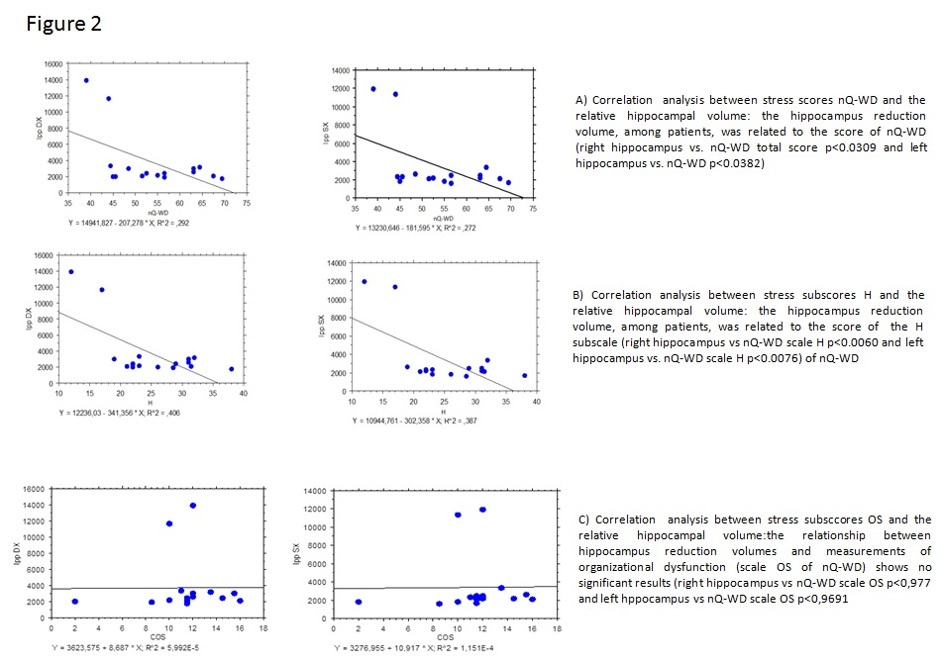
AZIENDA SANITARIA LOCALE NAPOLI 1 CENTRO
Dipartimento di Salute Mentale
STRUTTURA CENTRALE PSICOPATOLOGIA DA MOBBING E DISADATTAMENTO LAVORATIVO
Centro di Riferimento Regione Campania
(Responsabile: Giovanni Nolfe )
(Nolfe et al.,Int J Work & Environ Health, 2018 under review)
L’Atrofia degli Ippocampi è correlata al disagio lavorativo (soprattutto al Mobbing)
DEFICIT:
a)Memoria di Lavoro
b)Memoria dichiarativa a lungo-termine (semantica, autobiografica)

Slide 19
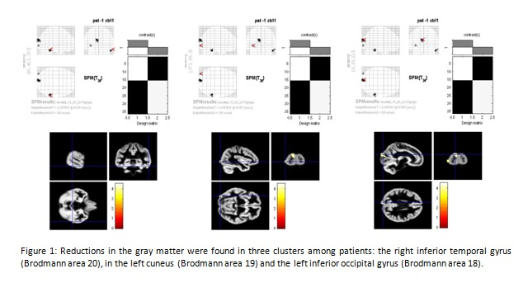
AZIENDA SANITARIA LOCALE NAPOLI 1 CENTRO
DIPARTIMENTO DI SALUTE MENTALE
STRUTTURA CENTRALE PSICOPATOLOGIA DA MOBBING E DISADATTAMENTO LAVORATIVO
CENTRO DI RIFERIMENTO REGIONE CAMPANIA
(Responsabile: Giovanni Nolfe )
18, 19 E 20 BRODMANN’ S CORTICAL AREAS ATROPHY
Ventral Network of long-term memory known as “what pathway”
(semantic and autobiografical memory)
(Nolfe et al.,Int J Work & Environ Health, 2018 under review)

Slide 20
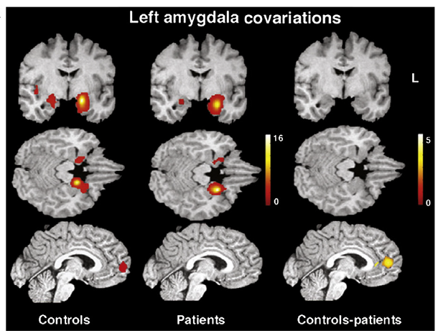
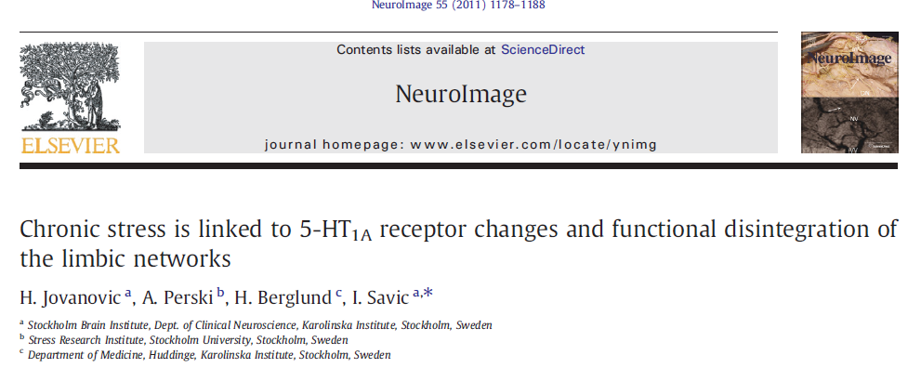
Psychosocial stress at work reduced 5HT_{1A} receptor limbic system & disconnection between amigdala and anterior cingulate gyrus
AZIENDA SANITARIA LOCALE NAPOLI 1 CENTRO
STRUTTURA CENTRALE PSICOPATOLOGIA DA MOBBING
E DISADATTAMENTO LAVORATIVO
(Responsabile: dr. Giovanni Nolfe)

Slide 21
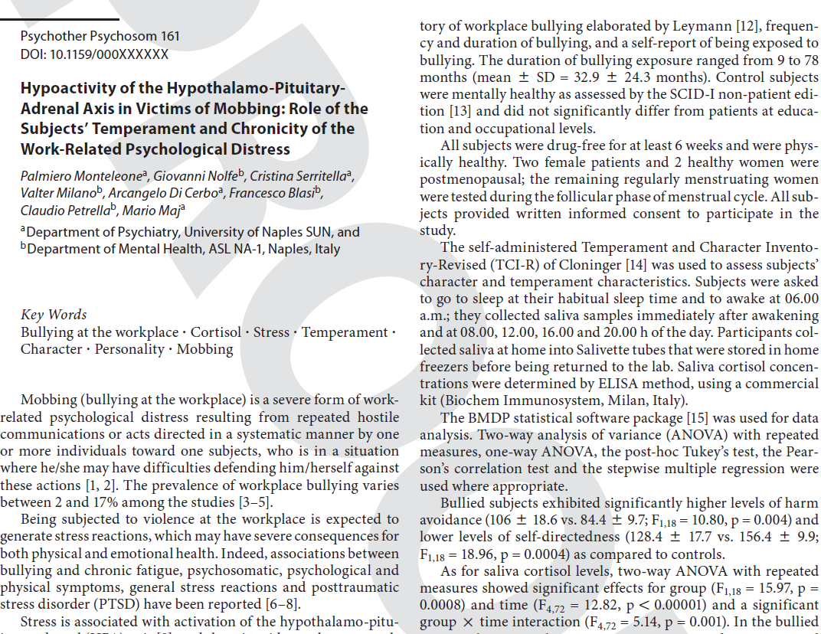
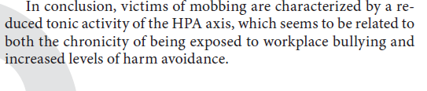
Asse Ipotalamo-Ipofisi-Surrene e distress lavorativo
AZIENDA SANITARIA LOCALE NAPOLI 1 CENTRO
STRUTTURA CENTRALE PSICOPATOLOGIA DA MOBBING
E DISADATTAMENTO LAVORATIVO
(Responsabile: dr. Giovanni Nolfe)
CHRONIC STRESS at WORKPLACE
Hypothalamo-Pituitary-Adrenal Axis dysfunction Hippocampal Atrophy?
Cytokine System Activation
Inflammatory Neural Damage?
Accelerated development of Brain Aging

Slide 22
AZIENDA SANITARIA LOCALE NAPOLI 1 CENTRO
STRUTTURA CENTRALE PSICOPATOLOGIA DA MOBBING
E DISADATTAMENTO LAVORATIVO
(Responsabile: dr. Giovanni Nolfe )
DISAGIO LAVORATIVO E DISTURBI COGNITIVI
The likelihood that work stress and strain are related to increased risk of dementia was highlighted in the Kungsholmen Project (a longitudinal population-study carried out in Sweden by the Stockholm Gerontology Research Center; H.X.Wang et al., Alzheimers Dement, 2012)
“Work-related stress, including low job control and low social support at work, may increase the risk of dementia, particularly VaD. Modification to work environment, including attention to social context and provision of meaningful roles for employees, may contribute to efforts to promote cognitive health”. (R.Andel Am Geriatr Soc, 2012)

Slide 23
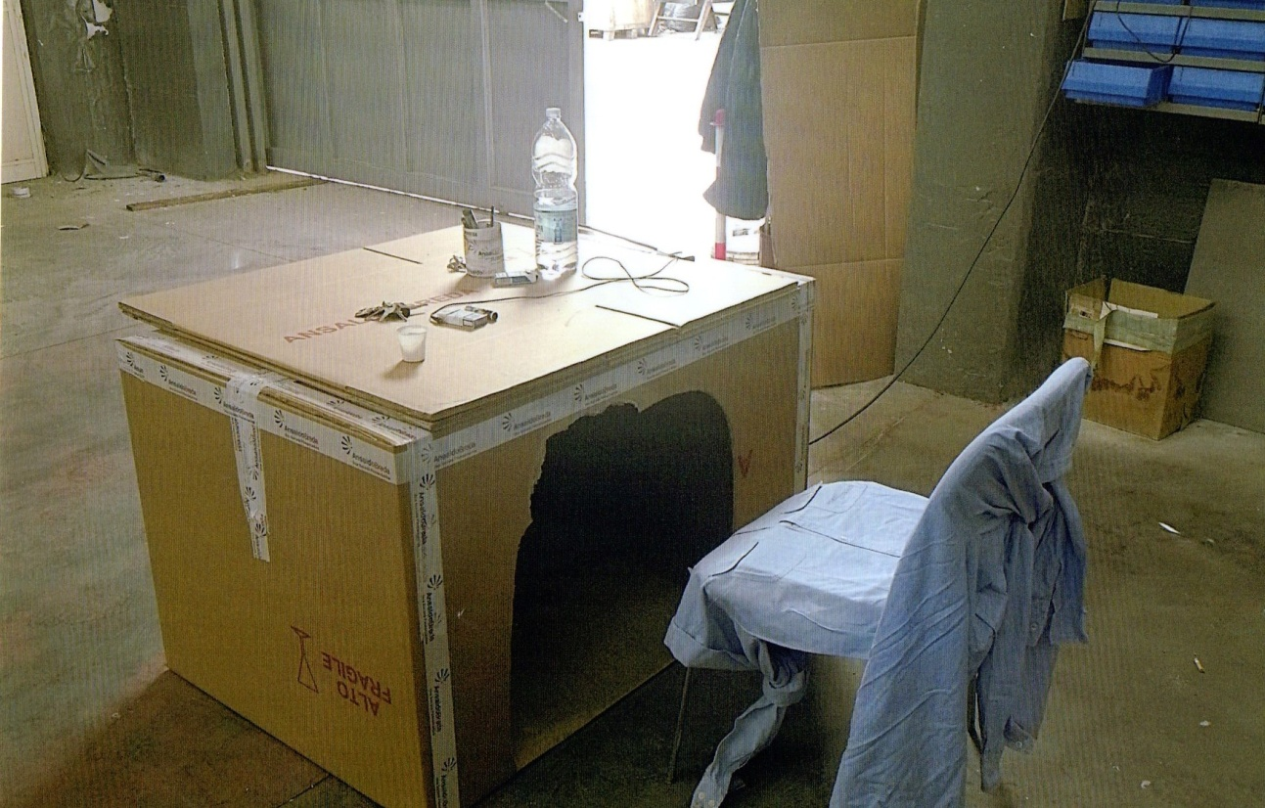

Slide 24
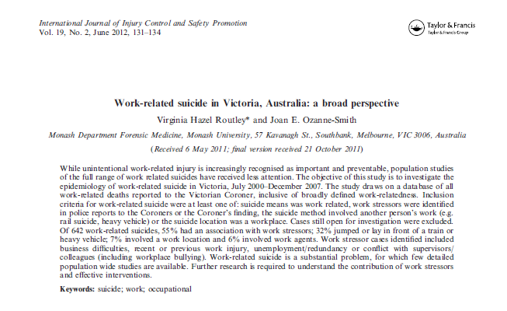
AZIENDA SANITARIA LOCALE NAPOLI 1 CENTRO
DIPARTIMENTO DI SALUTE MENTALE
STRUTTURA CENTRALE PSICOPATOLOGIA DA MOBBING E DISADATTAMENTO LAVORATIVO
CENTRO DI RIFERIMENTO REGIONE CAMPANIA
(Responsabile: dott. Giovanni Nolfe)

Slide 25
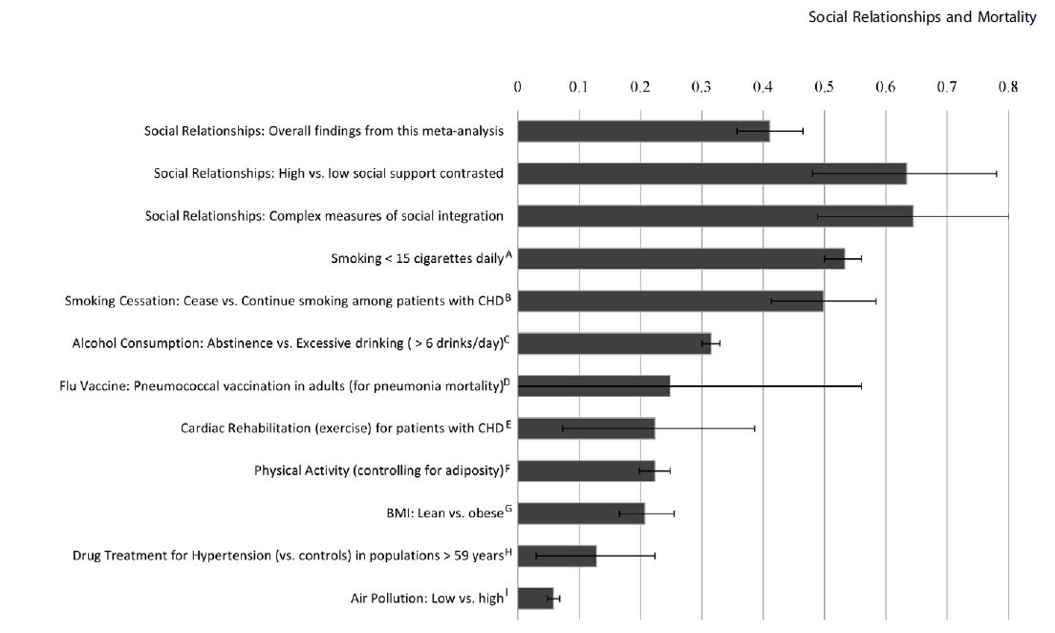
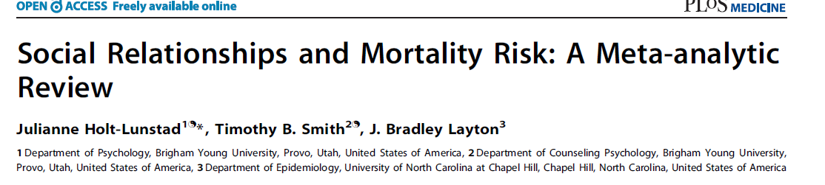
AZIENDA SANITARIA LOCALE NAPOLI 1 CENTRO
Dipartimento di Salute Mentale
STRUTTURA CENTRALE PSICOPATOLOGIA DA MOBBING E DISADATTAMENTO LAVORATIVO
CENTRO DI RIFERIMENTO REGIONE CAMPANIA
(Responsabile: dr. Giovanni Nolfe )
Supporto sociale e
rischio di mortalità

Slide 26
AZIENDA SANITARIA LOCALE NAPOLI 1 CENTRO
DIPARTIMENTO DI SALUTE MENTALE
STRUTTURA CENTRALE PSICOPATOLOGIA DA MOBBING E DISADATTAMENTO LAVORATIVO
CENTRO DI RIFERIMENTO REGIONE CAMPANIA
(Responsabile: dott. Giovanni Nolfe)
European Pact for Mental Health and Well-Being (2008) that calls for
action to be taken in five domains:
Mental health in youth and education.
Mental health of older people.
Mental health in the workplace.
Prevention of depression and suicide.
Addressing stigma and social exclusion.
The importance of mental health in the workplace is recognised in this
as well as other EU initiatives such as the:
Lisbon Strategy on Growth and Jobs (2005)
Community Strategy on Health and Safety at Work (2007 to 2012)
Together for Health: A strategic approach for the EU(2008 to 2013).

Slide 27
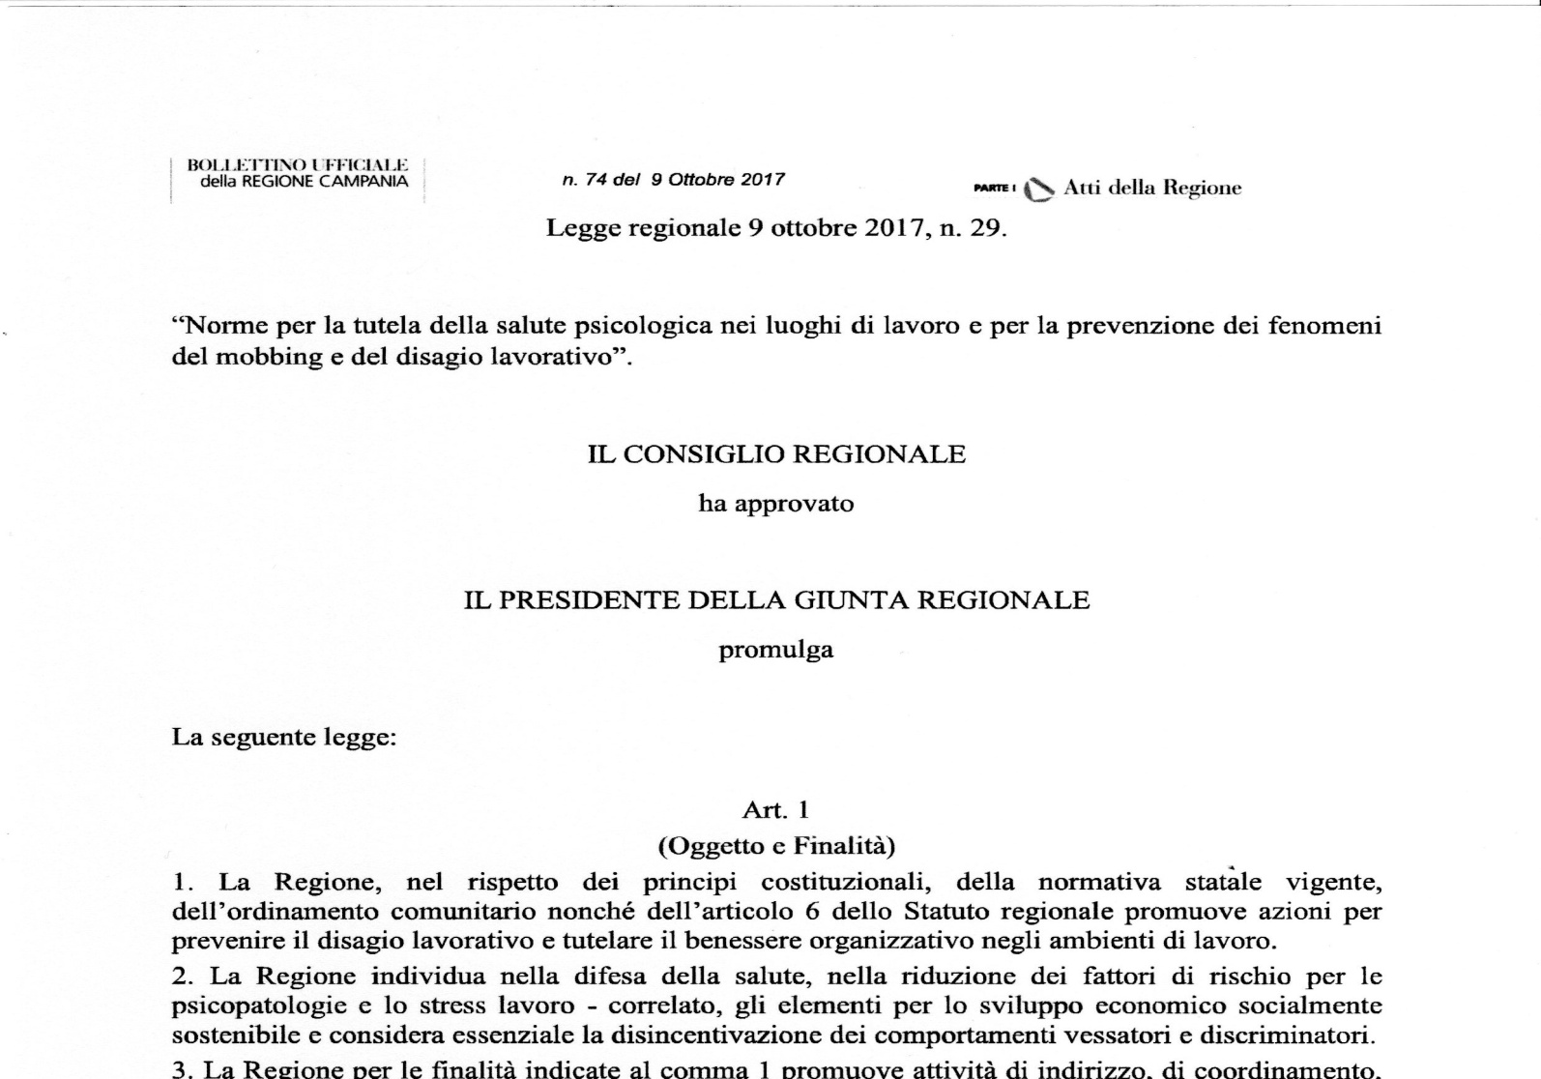
AZIENDA SANITARIA LOCALE NAPOLI 1 CENTRO
DIPARTIMENTO DI SALUTE MENTALE
STRUTTURA CENTRALE PSICOPATOLOGIA DA MOBBING E DISADATTAMENTO LAVORATIVO
CENTRO DI RIFERIMENTO REGIONE CAMPANIA
(Responsabile: dott. Giovanni Nolfe)

Slide 28
Work-related stress and Bullying at workplace: economic costs
AZIENDA SANITARIA LOCALE NAPOLI 1 CENTRO
STRUTTURA CENTRALE PSICOPATOLOGIA DA MOBBING
E DISADATTAMENTO LAVORATIVO
(Responsabile : dr. Giovanni Nolfe )
K.Sparks & C.L. Cooper, International Labour Organization (ILO) Geneva; 2001
European Agency for Safety and Health at Work; Luxembourg: Publications Office of the European Union; 2014

Slide 29
AZIENDA SANITARIA LOCALE NAPOLI 1 CENTRO
Dipartimento di Salute Mentale
STRUTTURA CENTRALE PSICOPATOLOGIA DA MOBBING E DISADATTAMENTO LAVORATIVO
CENTRO DI RIFERIMENTO REGIONE CAMPANIA
(Responsabile: dr. Giovanni Nolfe )
FATTORI AGENTI SUI COSTI ECONOMICO-SOCIALI
Sickness absence
Premature retirement
Replacement costs in connection with labour turnover (recruitment, training and development costs)
Grievance and litigation/compensation costs
Damage to equipment and production resulting from accidents and mistakes
Reduced performance/productivity (lack of added value to product and service)
Loss of public goodwill and reputation
(H.Hoel, K.Sparks & C.L. Cooper, International Labour Organization (ILO) Geneva; 2001)
Health Care
Illegality & Corruption

Slide 30

AZIENDA SANITARIA LOCALE NAPOLI 1 CENTRO
DIPARTIMENTO DI SALUTE MENTALE
STRUTTURA CENTRALE PSICOPATOLOGIA DA MOBBING E DISADATTAMENTO LAVORATIVO
CENTRO DI RIFERIMENTO REGIONE CAMPANIA
(Responsabile: dott. Giovanni Nolfe)

Slide 31
AZIENDA SANITARIA LOCALE NAPOLI 1 CENTRO
DIPARTIMENTO DI SALUTE MENTALE
STRUTTURA CENTRALE PSICOPATOLOGIA DA MOBBING E DISADATTAMENTO LAVORATIVO
CENTRO DI RIFERIMENTO REGIONE CAMPANIA
(Responsabile: dott. Giovanni Nolfe)
Legge Regionale (funzioni)
Centralità di una cultura della organizzazione del lavoro della etica del lavoro
Attività di prevenzione, attraverso la diffusione sul territorio regionale di agenzie (sportelli di ascolto) che, adeguatamente formate, possano costituire il primo filtro di analisi della domanda
Istituzione di un Osservatorio Regionale: creazione di banche dati sul fenomeno del disagio psichico lavoro-correlato, coordinare le attività di formazione per la prevenzione dei fenomeni e per la diffusione del concetto di benessere organizzativo
Consolidare il ruolo dei Centri Clinici per le psicopatologie lavoro-correlate all’interno del SSN
Attivare sistemi premianti per le aziende che introducono buone pratiche per la prevenzione del mobbing, dello stress lavoro-correlato
Ipotizzare are di confronto e soluzione del conflitto (che non si sostituisca alle iniziative legali) che possano favorire la cronicizzazione dei fenomeni del disagio lavorativo

Slide 32
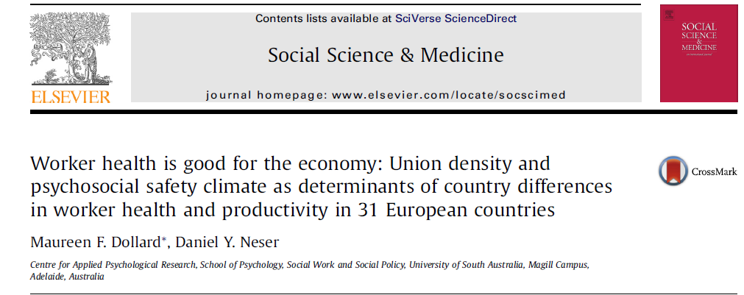
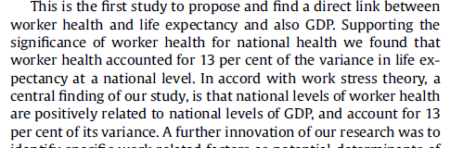
AZIENDA SANITARIA LOCALE NAPOLI 1 CENTRO
Dipartimento di Salute Mentale
STRUTTURA CENTRALE PSICOPATOLOGIA DA MOBBING E DISADATTAMENTO LAVORATIVO
CENTRO DI RIFERIMENTO REGIONE CAMPANIA
(Responsabile : dr. Giovanni Nolfe )

Slide 33
AZIENDA SANITARIA LOCALE NAPOLI 1 CENTRO
Dipartimento di Salute Mentale
STRUTTURA CENTRALE PSICOPATOLOGIA DA MOBBING E DISADATTAMENTO LAVORATIVO
CENTRO DI RIFERIMENTO REGIONE CAMPANIA
(Responsabile : dr. Giovanni Nolfe )
The results of the programs of prevention of work-related psychiatric disorders (mainly depression) in the European Union have produced a savings between 0.81 and 13.62 euro for each euro invested
I
MATRIX, Economic analysis of workplace mental health promotion and mental disorder prevention programmes and of their potential contribution to EU health, social and economic policy objectives. (Executive Agency for Health and Consumers; Heath Programme of the EUROPEAN UNION)

Slide 34
AZIENDA SANITARIA LOCALE NAPOLI 1 CENTRO
Dipartimento di Salute Mentale
STRUTTURA CENTRALE PSICOPATOLOGIA DA MOBBING E DISADATTAMENTO LAVORATIVO
Centro di Riferimento Regione Campania
(Responsabile: dott. Giovanni Nolfe)
”Who with uncompromising clear-sightedness voices man's exposed condition in a world of severe conflicts” Premio Nobel 1980
Accettare tutto, come si accetta
dopo la primavera l’estate,
l’inverno dopo l’autunno,
guardare indifferenti le vicende umane
come l’avvicendarsi della natura cieca?
Finché ho vita griderò di no!
Mi senti Ismene? Griderò di no!
(Czeslaw Milosz, da Antigone. 1949)

